Slide 1
Escape Reality
Tim François, Axelle Jamous, Anja Janzen, Elwin Van Dosselaer, Lena Verbrugge

Slide 2
Concept: Escape Reality
One goal: escape the room
Uitbreiden 2 concepten
Escape room: raadsels, escape the room
Virtual Reality: betere beleving
=> “Weinig materialen nodig om de omgeving waar je je in bevindt "spannend" te maken, omdat je tóch alles ziet, ook al is het er niet. “
Notes:
Laatste is een quote vanuit de enquete, vond die wel passend voor het concept

Slide 3
User Stories
Als een speler wil ik…
Een boeiend verhaal om het spel leuker/interessanter te maken
Virtuele interactie met de VR escape room via Vive controllers
Niet tegen de muur lopen van de echte kamer.
Tegen de virtuele muur willen botsen
Animaties kunnen zien, dat niet alles statisch is
Veranderingen in het licht willen zien
Tips kunnen vinden als ik vast zit
Een timer kunnen zien om te zien hoeveel tijd ik nog heb
…

Slide 4
Bevraging doelgroep
64 responses
Doelgroep 18 – 25 jaar
Merendeel nog geen escape room/VR geprobeerd
Notes:
64 responses

Slide 5

Bevraging doelgroep
Gemengde reactie op escape room in VR
Prijs die gebruikers willen geven
Tussen € 15 – € 35
Notes:
Nee escape room in vr : geen fan van VR en/of escape room OF kennen 1 of beide concepten niet
Tss 15 en 35 euro, 25-35 euro is vergelijkbaar met gemiddelde escape room prijs per persoon

Slide 6
Conclusie bevraging doelgroep
Voldoende hints geven
Oplossing voor bedrading VR ?
Misselijkheid bij VR

Slide 7
User Testing

Slide 8
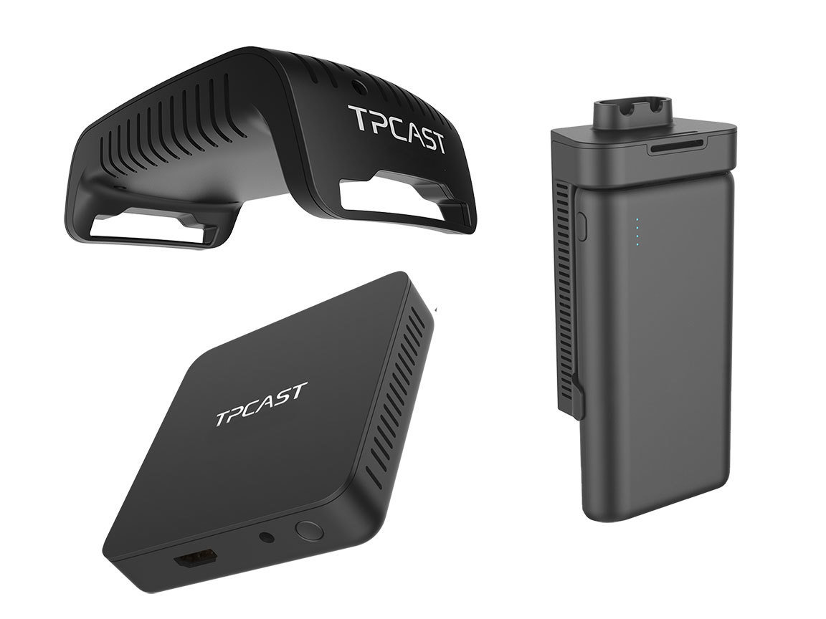
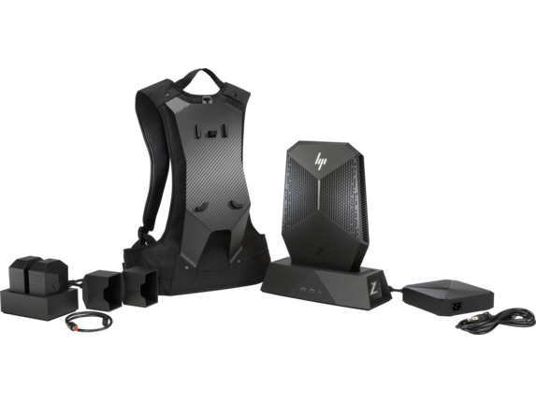
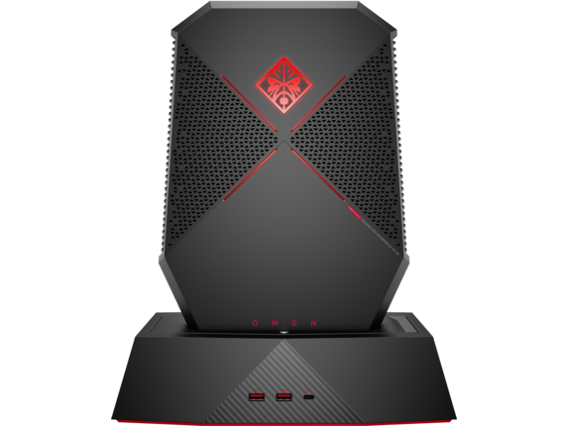
Draadloze mogelijkheden

Slide 9
Prijsvergelijking verschillende opties
 | Bedraad desktop / laptop | Draadloos: HP Z VR Backpack G1 Workstation | Draadloos: OMEN X Compact Desktop PC + Desktop VR Backpack | Draadloos: TPCast Wireless adapter
HTC Vive | € 699,- | € 699,- | € 699,- | € 699,-
Sensoren
Computer | € 1.599,- | € 2.782,- | € 2.108,- | € 1.599,-
Extra onderdelen | / | / | € 422,- | € 252,-
Totaal | € 2298,- | € 3481,- | € 3229,- | € 2550,-
Notes:
Computer geselecteerd op: i7, 16GB RAM, NVIDIA GeForce GTX 1060 ( RAM en processor hoger dan minimum, maar dan bestand tegen ‘intensiever gebruik’
https://www.alternate.be/ALTERNATE/15CL71-GTX1060-i7-7700HQ-15-6-notebook/html/product/1382275?lk=17199 (laptop) € 1549
https://www.alternate.be/MSI/Nightblade-3-VR7RC-006EU-Complete-PC/html/product/1330517?lk=13113 (desktop) € 1599

Slide 10
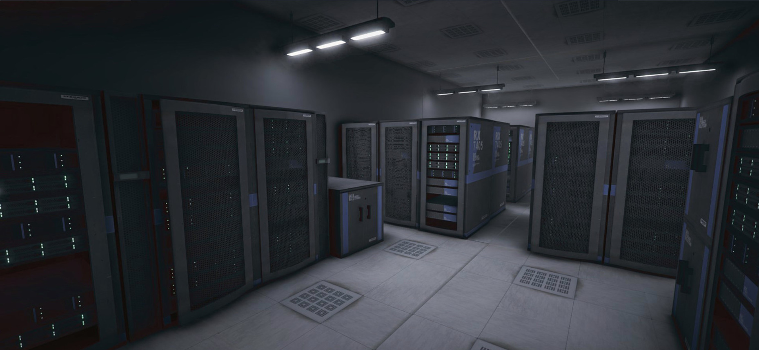
Mock-ups

Slide 11
PCB-design

Slide 12
Uitleg gebruik VR
Klant begeleiden naar ruimte escape room
(Helpen) opzetten VR-bril
Begin escape room
Raadsels zoeken
Raadsel 1
Raadsel 2
Raadsel 3
Raadsel 4
Hints
Hints
Opgelost?
Opgelost?
Opgelost?
Opgelost?
NEE
NEE
NEE
NEE
Hints
Hints
JA
JA
JA
JA
Deel van eindcode deur
Deel van eindcode deur
Deel van eindcode deur
Deel van eindcode deur
Hints
Hints
Volledige deurcode?
JA
Opgelost?
JA
Ontsnapt!
NEE
Notes:
Flow van de escape room: als maker van de escape room kan je enkel guidelines maken van hoe het zou lopen.
Een persoon gaat niet braaf van raadsel 1 -> raadsel 2 -> raadsel 3 -> raadsel 4
Om te vermijden dat de speler ineens de code van de deur vindt,
hebben we ervoor gezorgd dat bij elk raadsel een deel van de eindcode verkregen wordt als je het raadsel oplost.
De deur zal pas geopend kunnen worden als alle 4 de raadsels zijn opgelost. Door het gehele proces verzorgen we de mogelijkheid om hints te geven,
zodat de speler niet vast komt te zitten als hij/zij het even niet meer weet.

Slide 13
Bedankt!
Zijn er nog vragen?

